Slide 1

Abschlusspräsentation I-AT - Node-Red
Institut für Automatisierungstechnik – Professur für Automatisierungstechnik
Industrielle Automatisierungstechnik - Basismodul
Projekt Teleautomation WS 2021/2022
Marcus Rothhaupt
Dresden, 04. Februar 2022

Slide 2





Gliederung
1. Aufgabenstellung
2. Konzept
3. Implementation
4. Diskussion
5. Vorstellung

Slide 3




1. Aufgabenstellung
2. Konzept
3. Implementation
4. Diskussion
5. Vorstellung

Slide 4

1. Aufgabenstellung
Einordnung
Motivation
Anforderungen
Analyse des Tools Node-Red in Bezug auf dessen Fähigkeiten, Komponenten, Schnittstellen und Eignung in der Industriellen Automatisierungstechnik
Quelle: https://nodered.org/

Slide 5
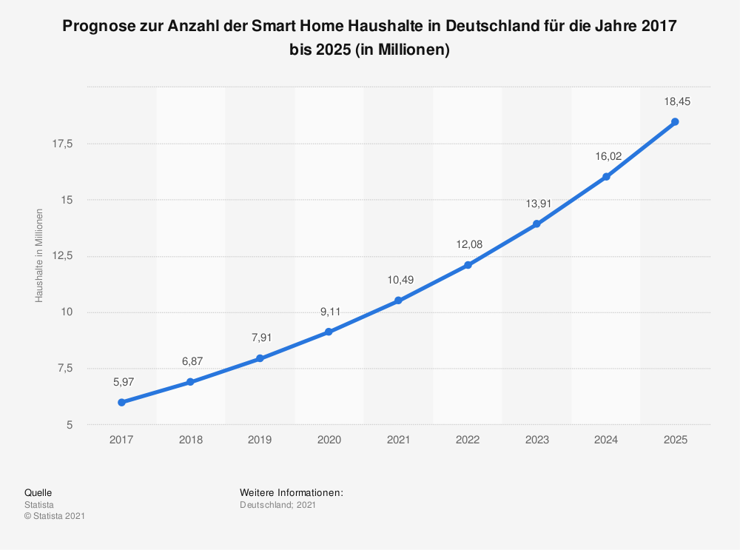
1. Aufgabenstellung
Einordnung
Motivation
Anforderungen
Quelle: https://de.statista.com/prognosen/885611/anzahl-der-smart-home-haushalte-in-deutschland

Slide 6
1. Aufgabenstellung
Einordnung
Motivation
Anforderungen

Slide 7


1. Aufgabenstellung
2. Konzept
3. Implementation
4. Diskussion
5. Vorstellung

Slide 8





2. Konzept
Vorgehen
Varianten
Entwurf
Literaturrecherche
Anforderungsanalyse
Node-Red als Werkzeug
Ausdenken von Beispielszenarien
Design eines Mockup für das SCADA System
Evaluation der Lösung

Slide 9
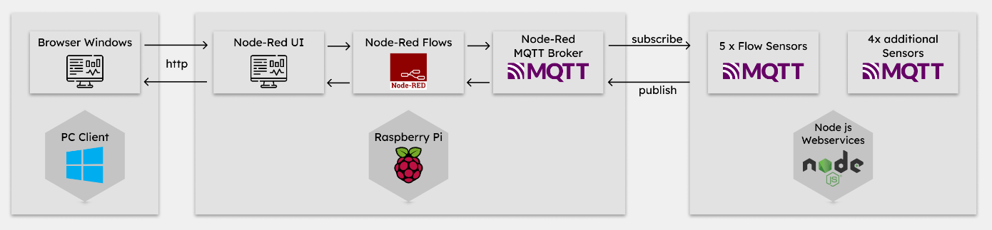
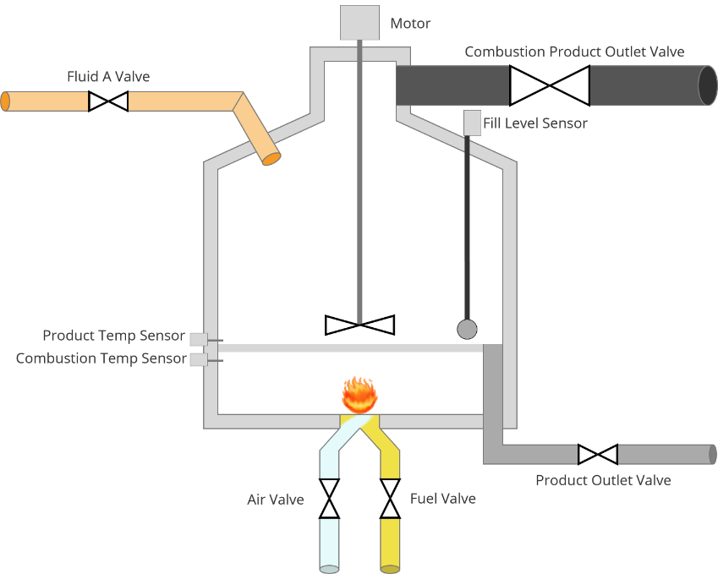
2. Konzept
Vorgehen
Varianten
Entwurf

Slide 10
2. Konzept
Vorgehen
Varianten
Entwurf

Slide 11


1. Aufgabenstellung
2. Konzept
3. Implementation
4. Diskussion
5. Vorstellung

Slide 12

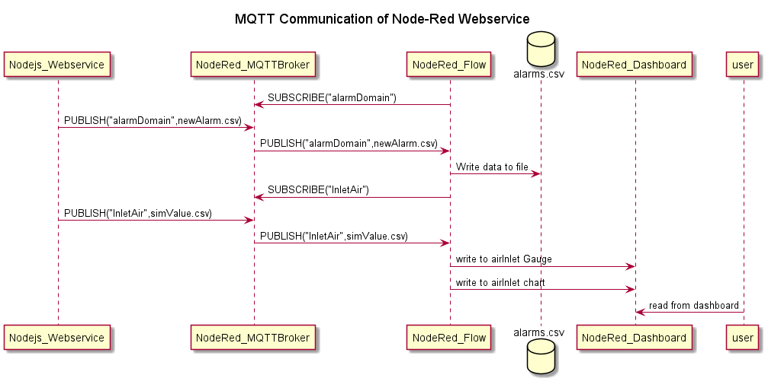
3. Implementation
Kommunikation Node-Red – Node.js
Alarme
Vorstellung der entworfenen Softwarelösung unter Nutzung von Diagrammen

Slide 13
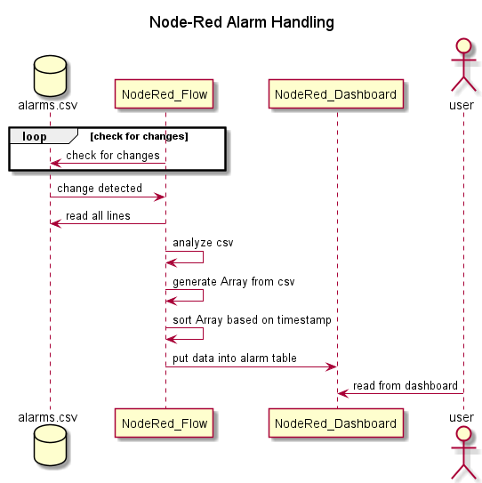
3. Implementation
Kommunikation Node-Red – Node.js
Alarme
Vorstellung der entworfenen Softwarelösung unter Nutzung von Diagrammen

Slide 14


1. Aufgabenstellung
2. Konzept
3. Implementation
4. Diskussion
5. Vorstellung

Slide 15
4. Diskussion
Testergebnisse und Auswertung der Lösung, ggf. Erkenntnisse oder Verbesserungsmöglichkeiten

Slide 16


1. Aufgabenstellung
2. Konzept
3. Implementation
4. Diskussion
5. Vorstellung

Slide 17

5. Vorstellung

Slide 18

1. Aufgabenstellung
2. Konzept
3. Implementation
4. Diskussion
5. Vorstellung

Slide 19
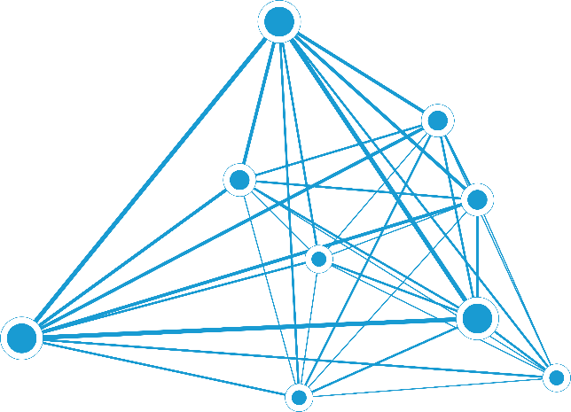
Vielen Dank für Ihre Aufmerksamkeit

